Slide 1


北京交通大学
SpringBoot Web 开发
姓名： 学号：2

Slide 2
1
选题&调研
目录
2
相关工作
CONTENTS
3
系统架构
4
困难&解决

Slide 3
第一部分
选题&调研

Slide 4

基于 Springboot 的 web 系统设计与开发
Mysql
Vue
Spring
关键词
Mysql 提供数据
Springboot 作为 web 容器提供 http 接口
前端使用 Vue 提供 UI 交互

Slide 5
第二部分
相关工作

Slide 6
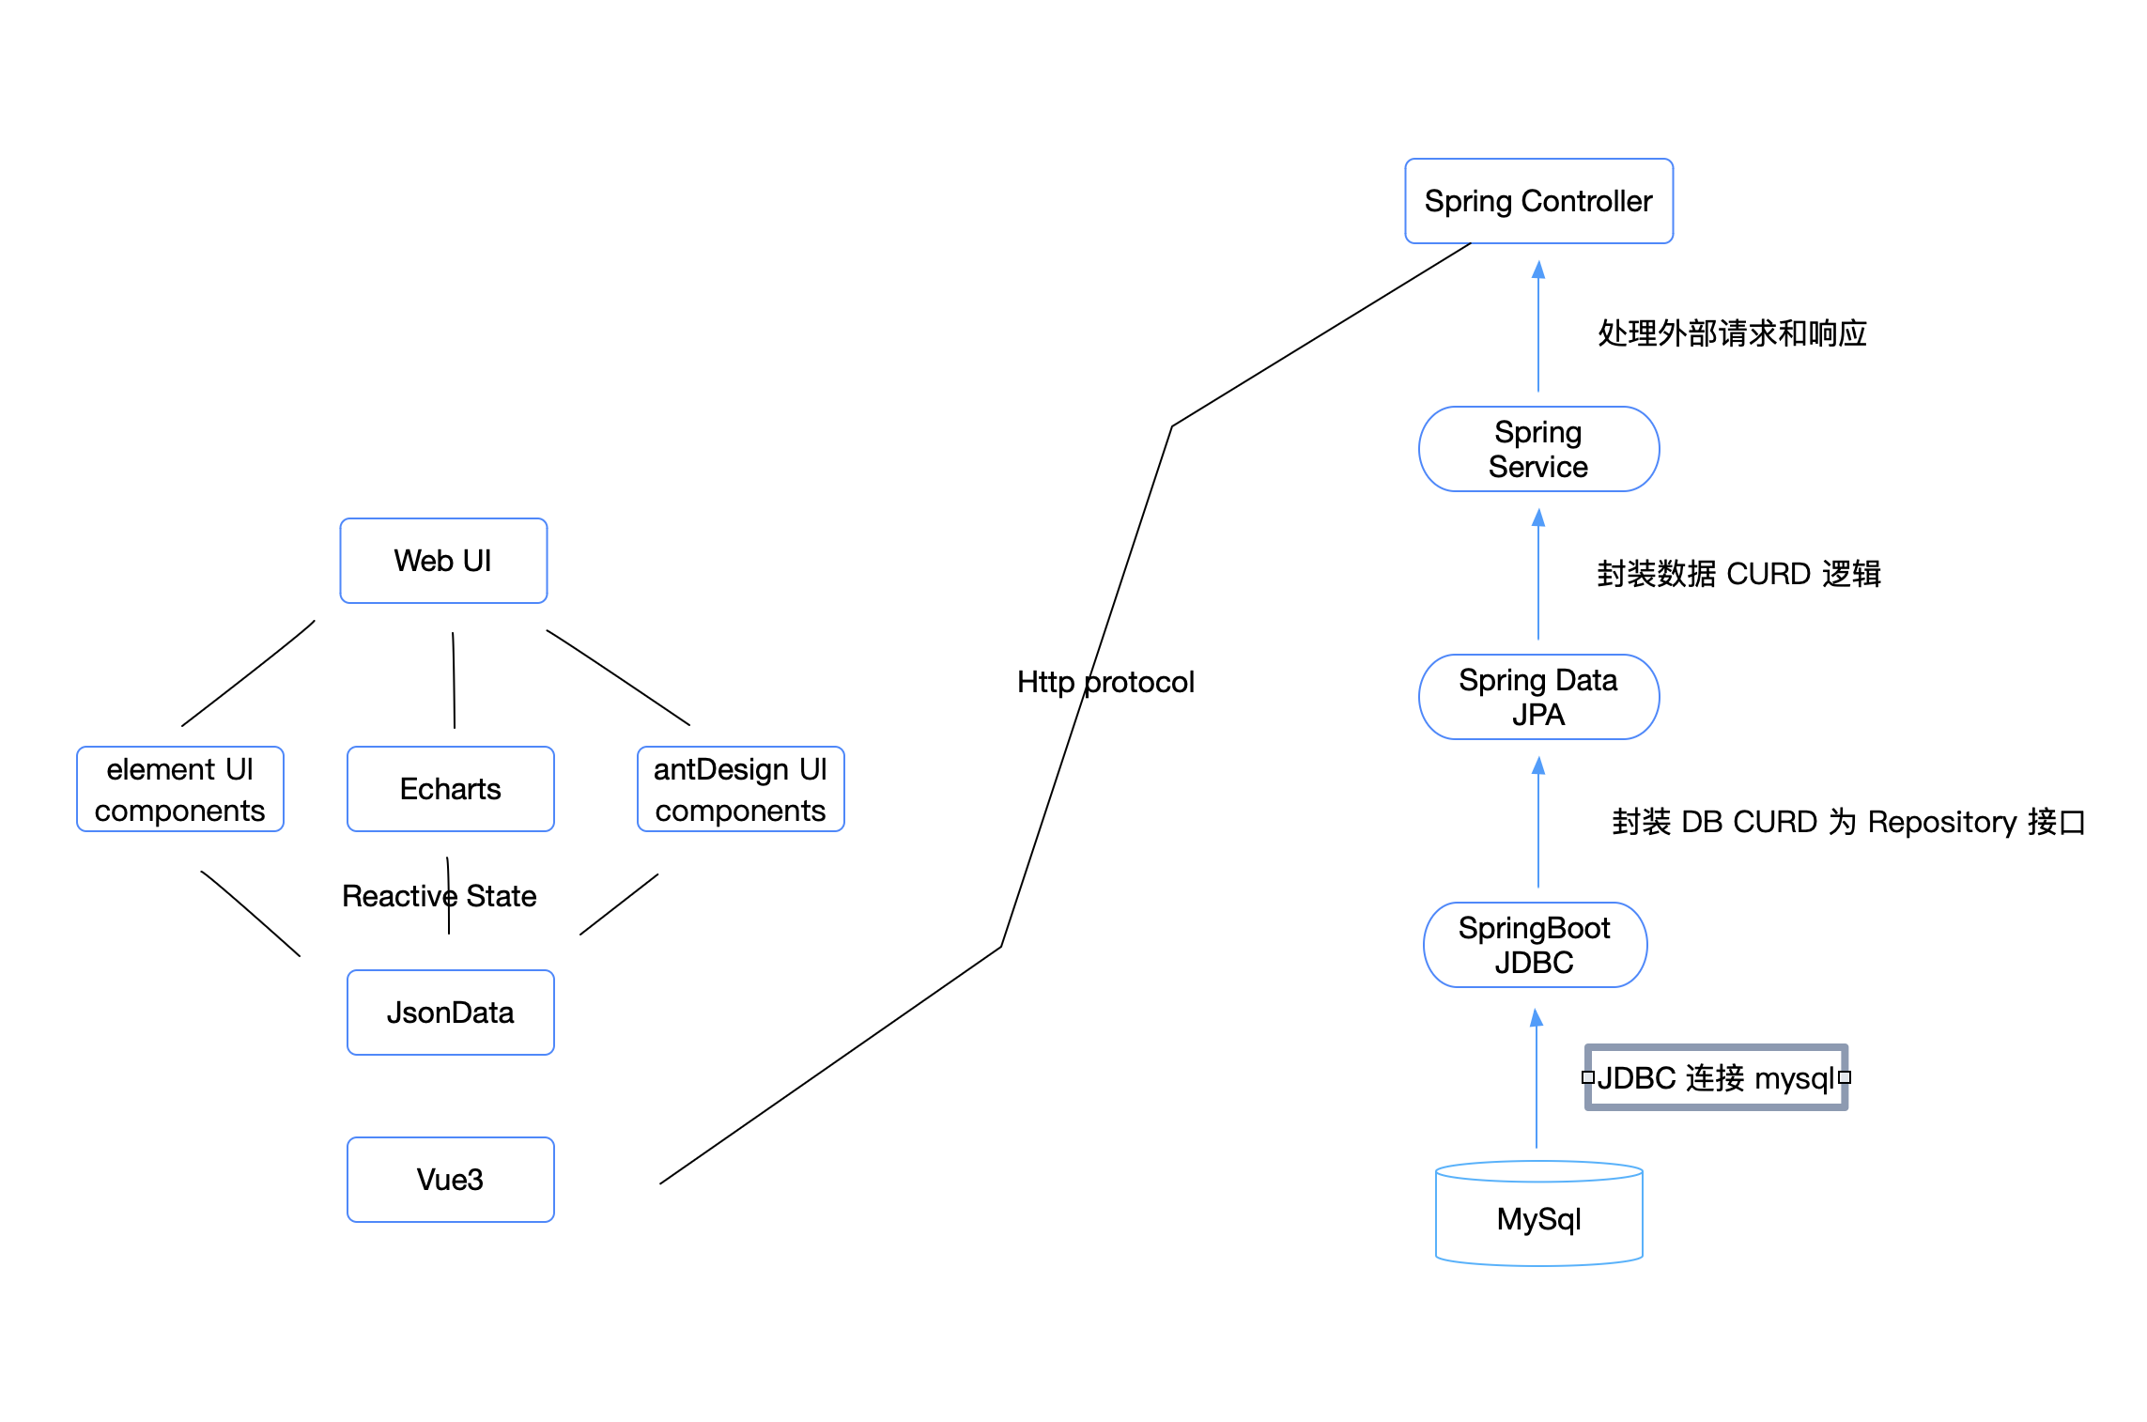
流程构思

Slide 7
第三部分
项目结构

Slide 8
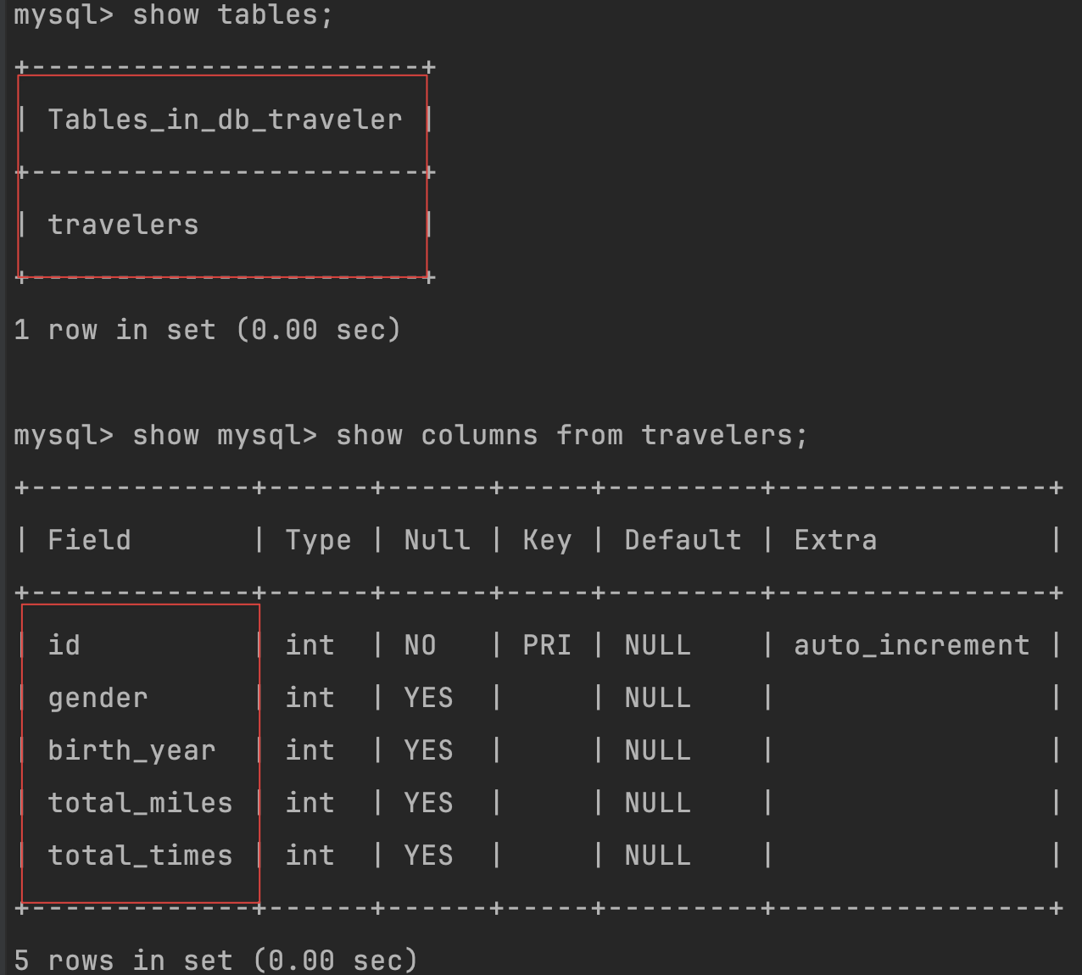
Mysql

Slide 9
SpringBoot
JDBC
连接 mysql， 访问数据
Spring JPA
自动生成对 sql curd 语句的 api 封装
Service controller
处理外部的请求和响应

Slide 10
前端
Vue
快速构建用户界面
生态丰富、
router、状态管理等功能开箱即用
AntDesign UI Components / Echarts
UI 交互组件
图表数据展示
Axios
网络请求，配置简单

Slide 11
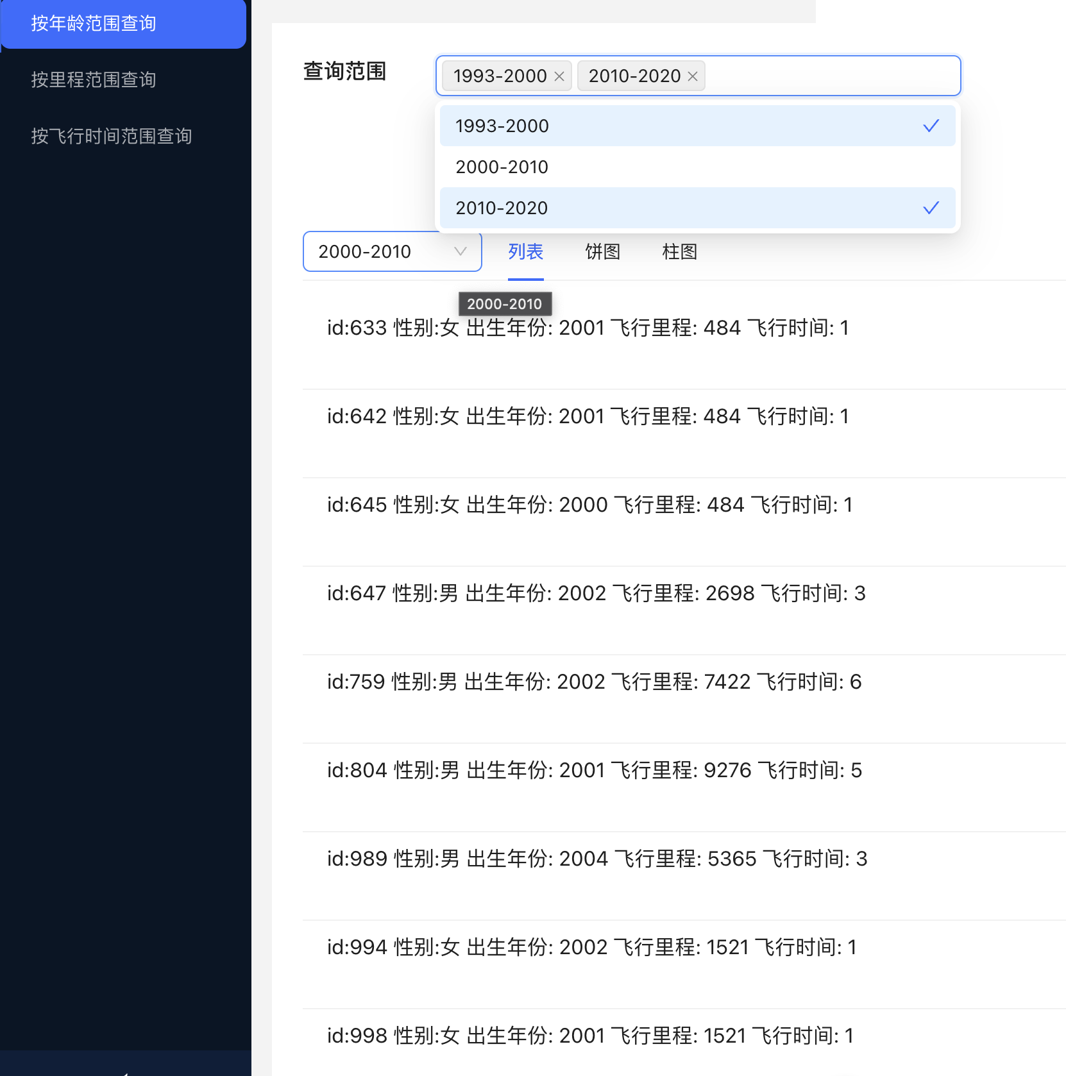
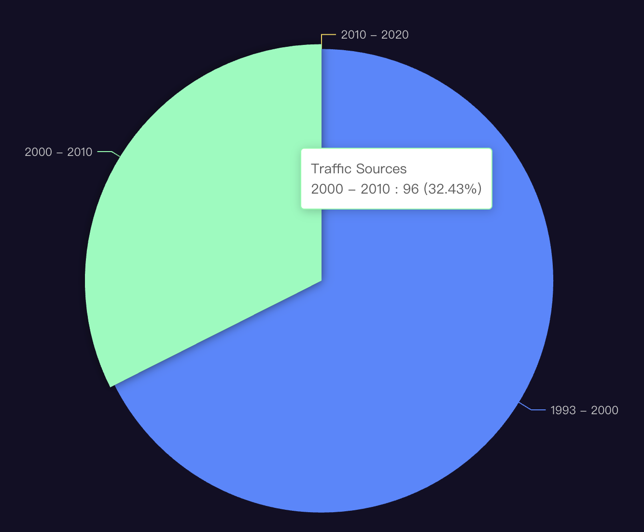
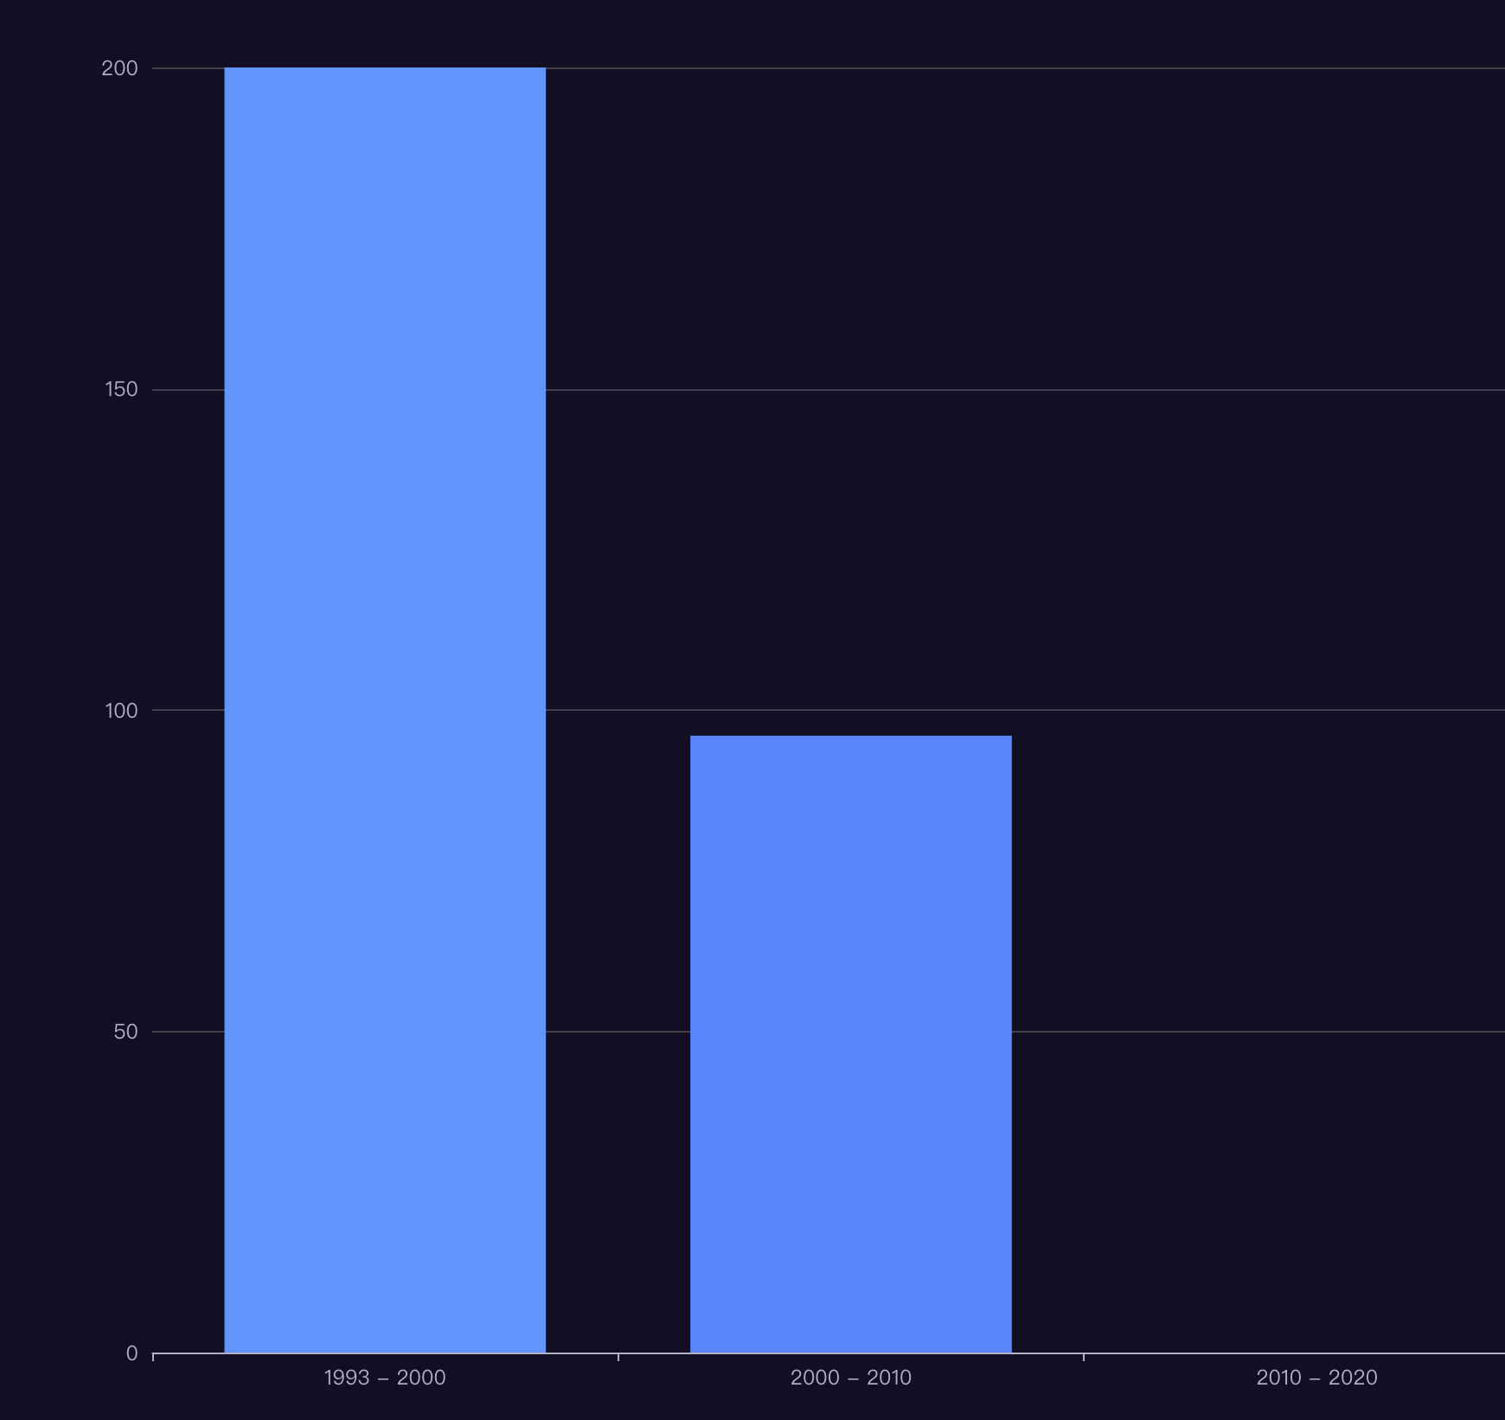
页面

Slide 12
第四部分
困难&解决

Slide 13
困难
Mysql
如何将 txt 数据导入到 mysql
Spring
无使用经验
学习 spring Entity、service、controller、等组件的作用和使用
UI 交互组件
单页面功能样式
自己实现 vs 三方组件
页面操作的数据状态管理

Slide 14
结束
Thx

